Slide 1





TRƯỜNG TIỂU HỌC ..................
CHÀO MỪNG CÁC EM ĐẾN VỚI TIẾT
TIẾNG VIỆT LỚP 1
Giáo viên: ......................

Slide 2
Bài 72: ươm ươp

Slide 3
Tiết 1

Slide 4
Khởi động:
ươc
lượt
dược sĩ
ươt
bước
lướt ván

Slide 5

1
Nhận biết
ươp
ươm
Hoa mướp vàng ươm, bướm bay rập rờn.
ươm

Slide 6
§äc
2
ươm
ươp
b
ươm
ươm
bướm
ươm
ươm
ươm
ươm
gươm
ướm
chườm
đượm
nượp
mướp
ươp
ươp
ướp
ươm
ươp
lượm

Slide 7

Giải lao

Slide 8
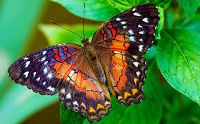
con bướm
ươm

Slide 9
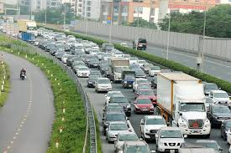
ươm
ươp
nườm nượp

Slide 10
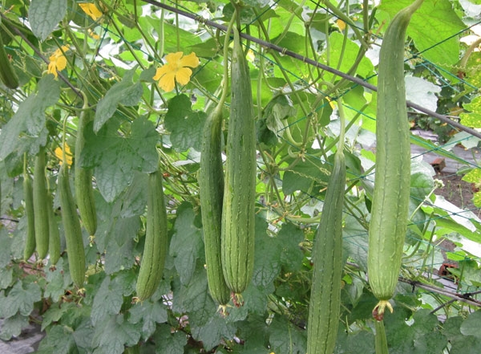
giàn mướp
ươp

Slide 11


ươm
ươp
§äc
2
b
ươm
bướm
ươm
chườm
đượm
gươm
ướm
lượm
mướp
nượp
ướp
con bướm
nườm nượp
giàn mướp

Slide 12
ViÕt b¶ng con

Slide 13
TiÕt 2

Slide 14
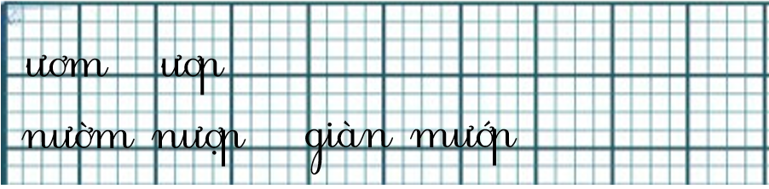
3
T« vµ viÕt

Slide 15
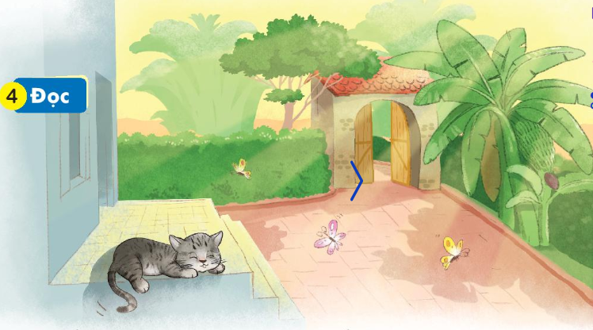
4
§äc
Lúc học hát, .

Slide 16
Giải lao

Slide 17
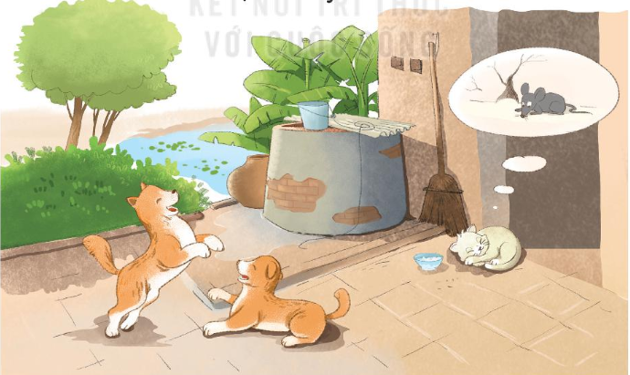
5
Nãi
Ước mơ của em

Slide 18

DÆN Dß

